Slide 1

Nuage de mots – TER Axe Serquigny PSL- positif
Base réponses : 69p

Slide 2
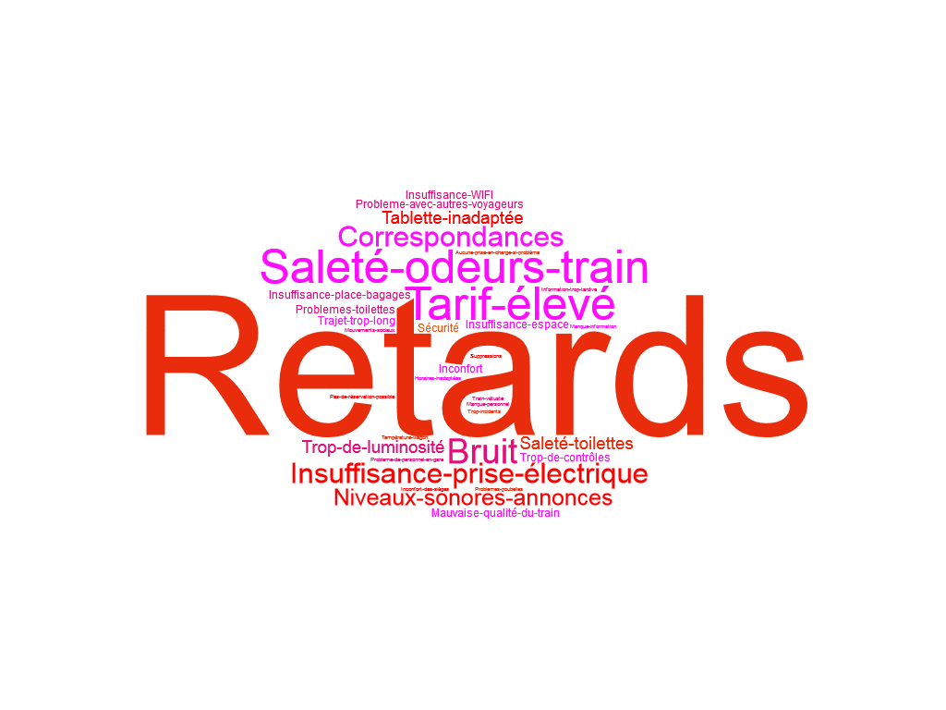
Nuage de mots – TER Axe Serquigny PSL - négatif
Base réponses : 79p

